Slide 1
ДЛЯ СЛУЖЕБНОГО ПОЛЬЗОВАНИЯ | AI DRAFT
BI-аналитика налогов РБ
Синтетические данные (демо), Республика Беларусь
07.06.2026
Источник: Синтетические данные (демо), Республика Беларусь | prototip

Slide 2
ДЛЯ СЛУЖЕБНОГО ПОЛЬЗОВАНИЯ | AI DRAFT
Обзор
Временной анализ налоговых показателей за 2024 год: тренды, сезонность, накопительная динамика штрафов и водопад формирования задолженности.
Суммарные начисления
180,9 млрд Br
Общая задолженность
39,9 млрд Br
Регионов в выборке
7
Видов налогов
5
Источник: Синтетические данные (демо), Республика Беларусь | prototip

Slide 3
ДЛЯ СЛУЖЕБНОГО ПОЛЬЗОВАНИЯ | AI DRAFT
Темы и повестка
Ключевые темы:
• Месячная динамика начислений
• Сезонные пики и спады
• Структурные изменения задолженности
Рассматриваемые вопросы:
• Динамика начислений по месяцам по регионам
• Накопительная динамика штрафов по регионам
• Водопад изменений: начисления, уплата, остаток долга
Источник: Синтетические данные (демо), Республика Беларусь | prototip

Slide 4
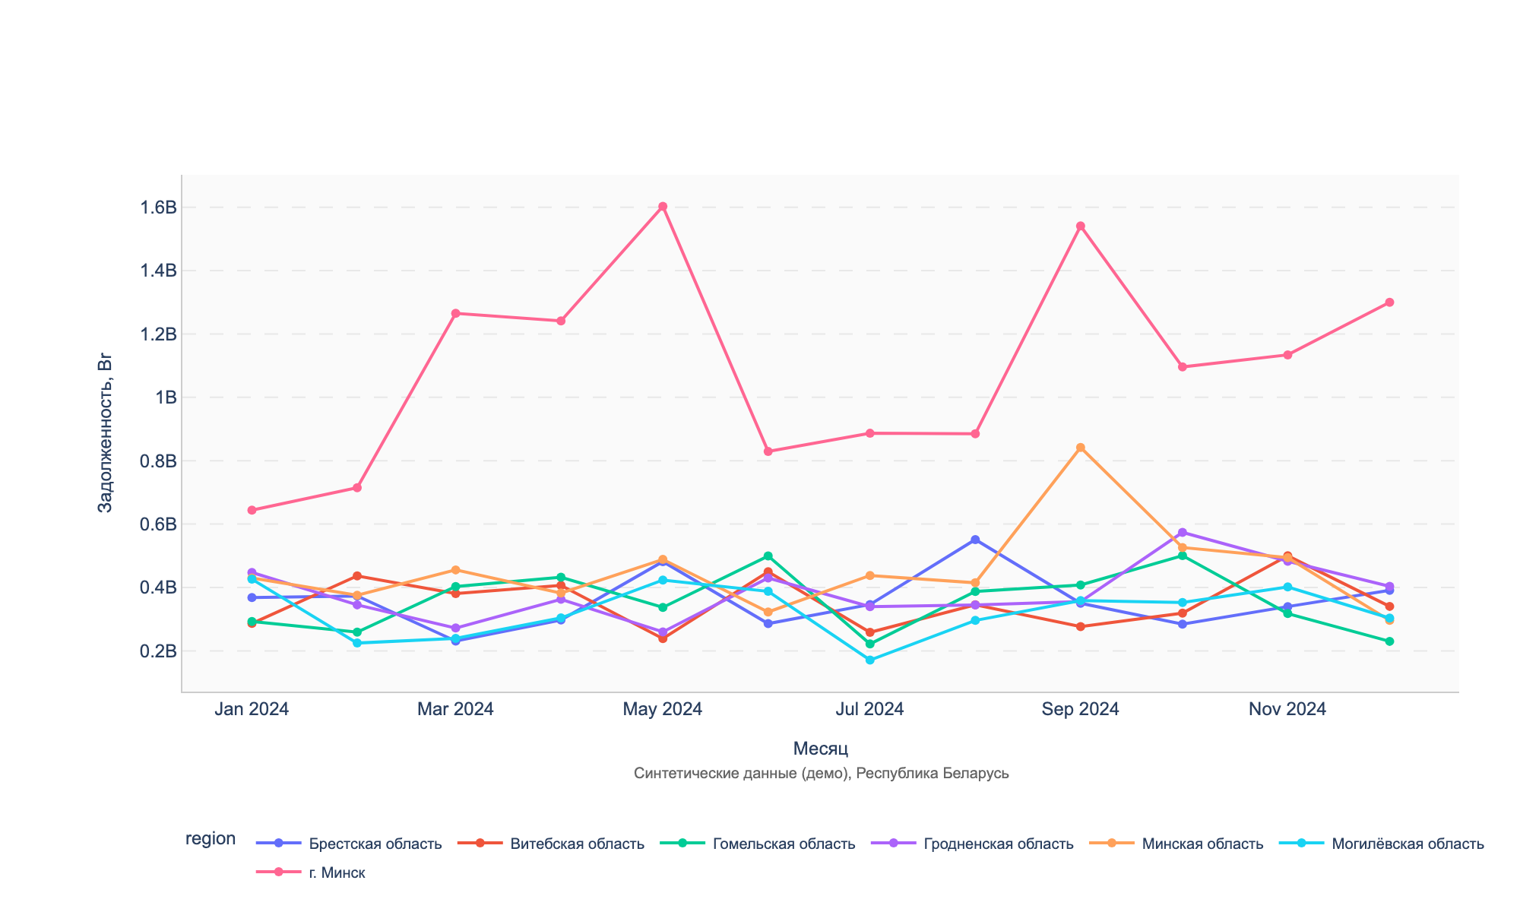
ДЛЯ СЛУЖЕБНОГО ПОЛЬЗОВАНИЯ | AI DRAFT
Задолженность растёт к концу 2024 года
Динамика начислений по месяцам по регионам
• Общий восходящий тренд по всем регионам
• Гомельская и Могилёвская области — выше среднего
• г. Минск демонстрирует умеренную динамику
• Задолженность растёт к концу 2024 года
Источник: Синтетические данные (демо), Республика Беларусь | prototip | слайд 4

Slide 5
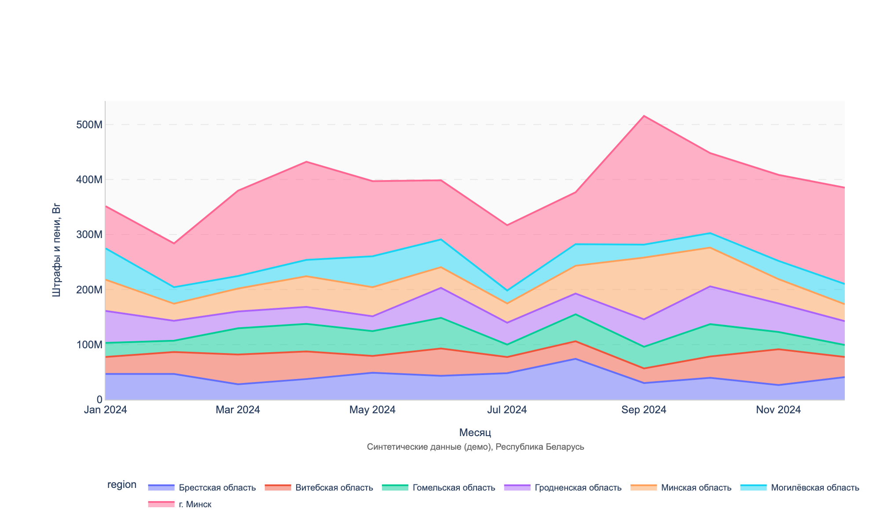
ДЛЯ СЛУЖЕБНОГО ПОЛЬЗОВАНИЯ | AI DRAFT
Накопление штрафов ускоряется во II полугодии
Накопительная динамика штрафов по регионам
• Штрафы растут быстрее в восточных областях
• Пик приходится на осенние месяцы
• Корреляция с уровнем задолженности
• Накопление штрафов ускоряется во II полугодии
Источник: Синтетические данные (демо), Республика Беларусь | prototip | слайд 5

Slide 6
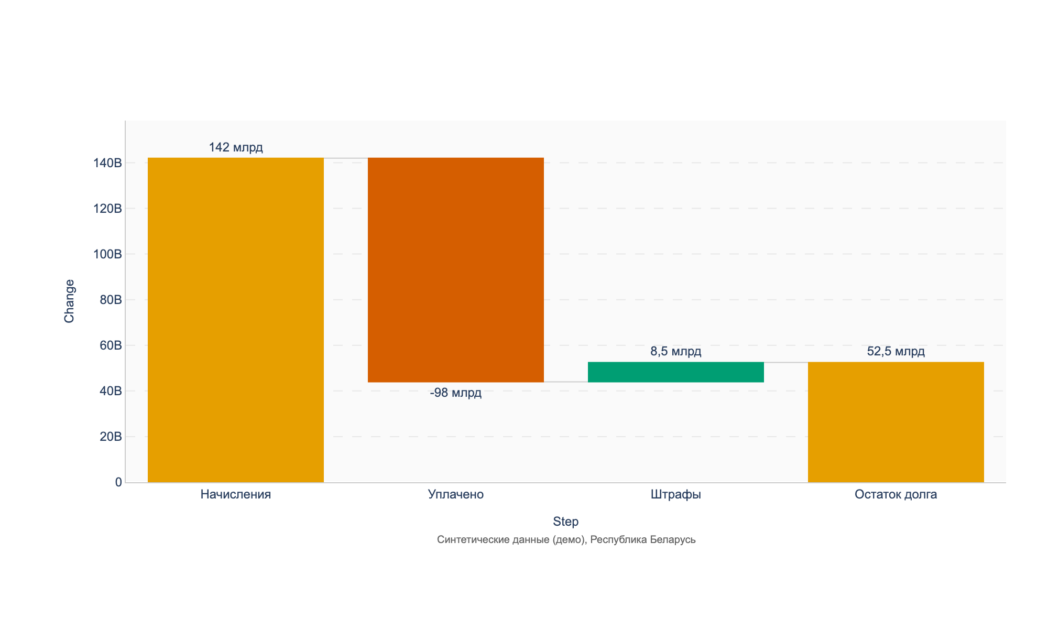
ДЛЯ СЛУЖЕБНОГО ПОЛЬЗОВАНИЯ | AI DRAFT
Начисления → уплата → штрафы → остаток долга
Водопад изменений: начисления, уплата, остаток долга
• Уплата существенно снижает начисленный объём
• Штрафы добавляют вторичную нагрузку
• Итоговый остаток — зона контроля
• Начисления → уплата → штрафы → остаток долга
Источник: Синтетические данные (демо), Республика Беларусь | prototip | слайд 6

Slide 7
ДЛЯ СЛУЖЕБНОГО ПОЛЬЗОВАНИЯ | AI DRAFT
Ключевые выводы
• Сезонный рост начислений в Q4.
• Штрафы нарастают во втором полугодии.
• Уплата существенно снижает начисленный объём.
• Тренд задолженности — умеренно положительный.
Источник: Синтетические данные (демо), Республика Беларусь | prototip

Slide 8
ДЛЯ СЛУЖЕБНОГО ПОЛЬЗОВАНИЯ | AI DRAFT
Рекомендации
1. Скорректировать прогнозы с учётом сезонности Q4.
2. Усилить контроль уплат в преддверии отчётных периодов.
Источник: Синтетические данные (демо), Республика Беларусь | prototip

